Slide 1
Bayern – ein Märchenland
Die schönsten Schlösser von Bayern

Slide 2
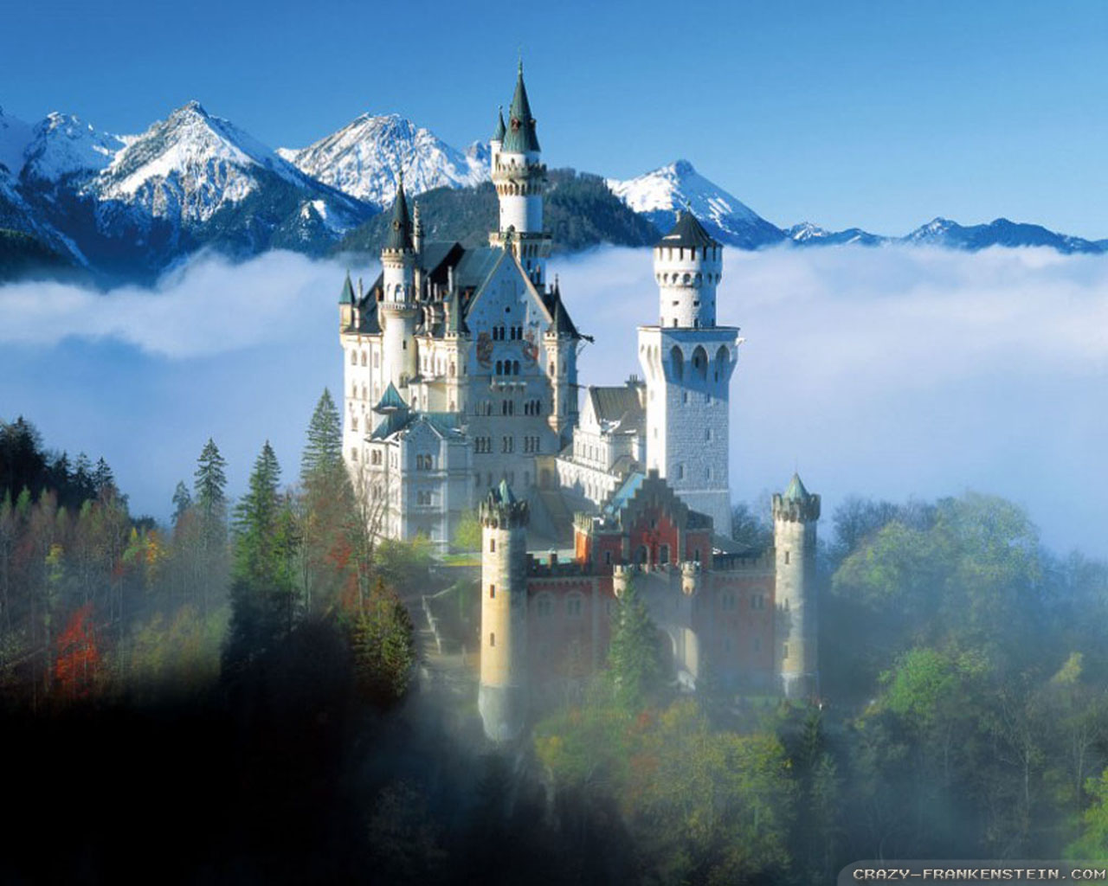
Das berühmteste Schloss in Bayern
ist Neuschwanstein

Slide 3
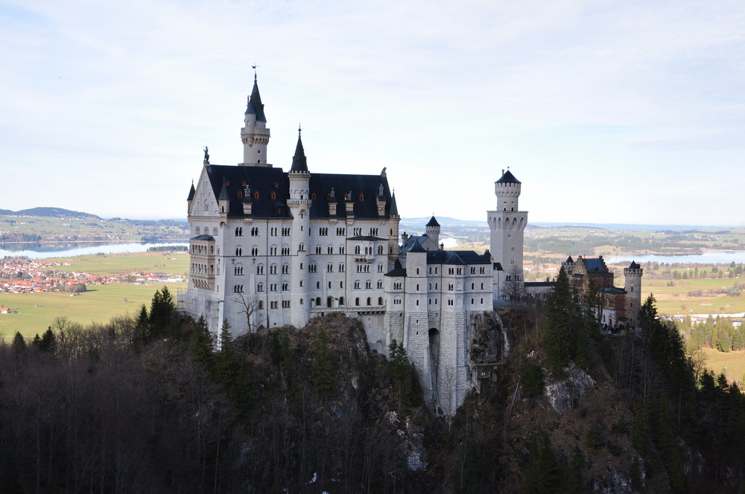
So sieht es von anderer Seite aus

Slide 4
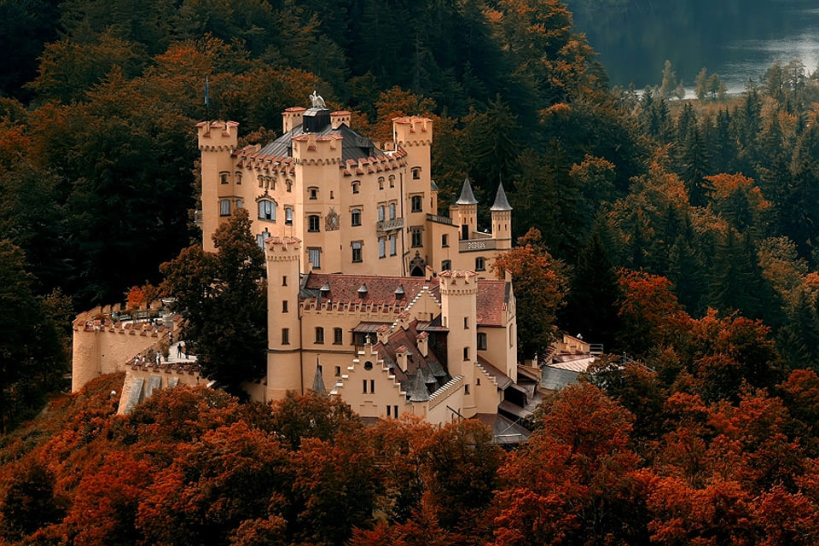
Hohenschwangau

Slide 5
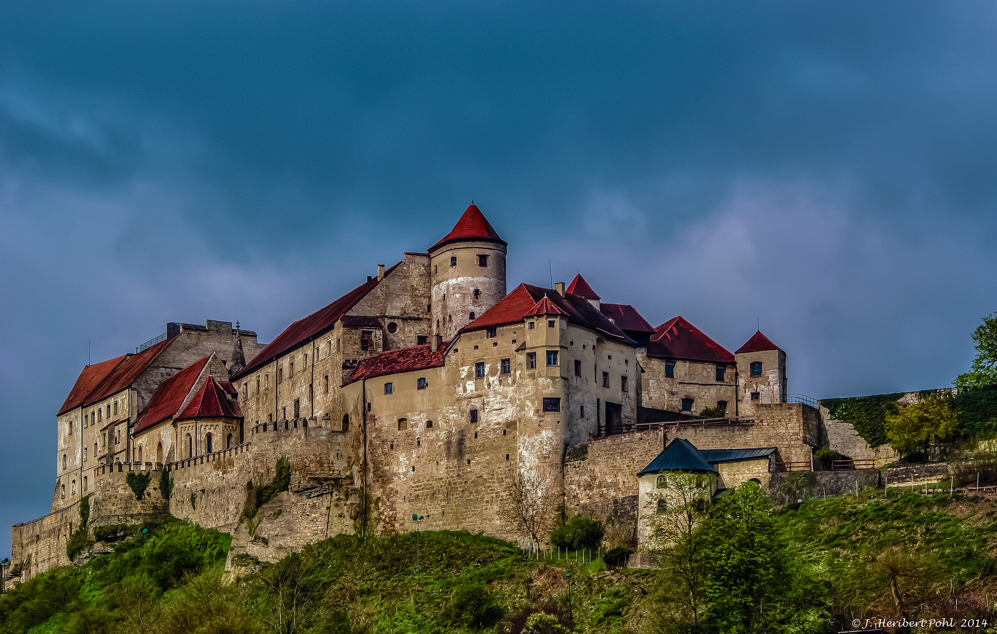
Burghausen

Slide 6
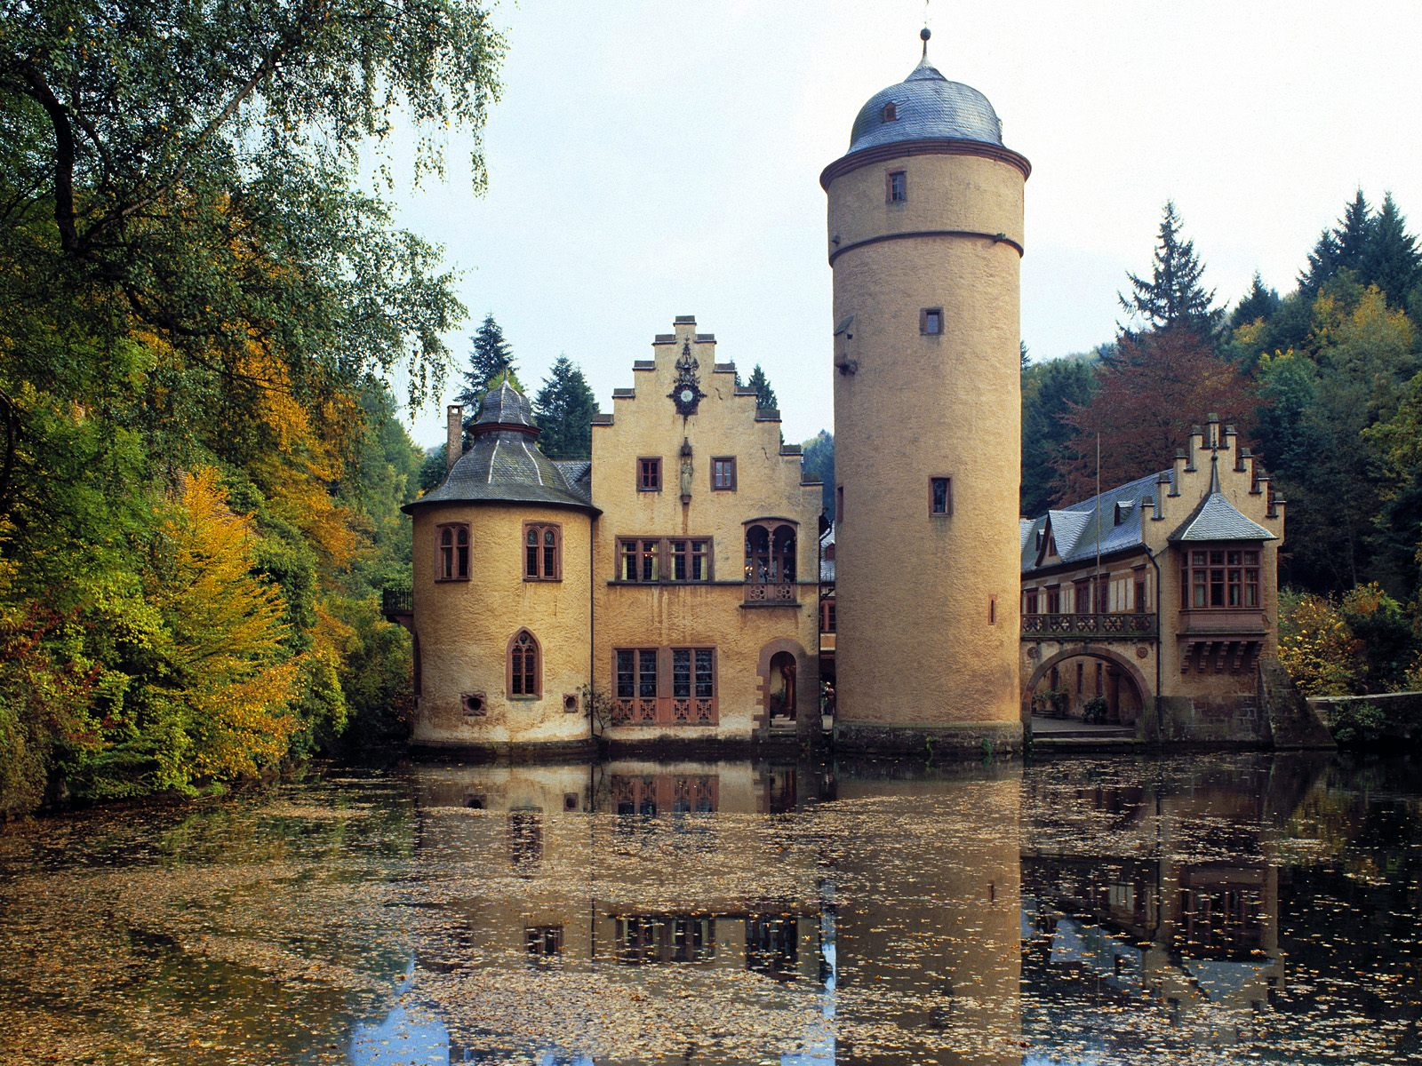
Mespelbrunn

Slide 7
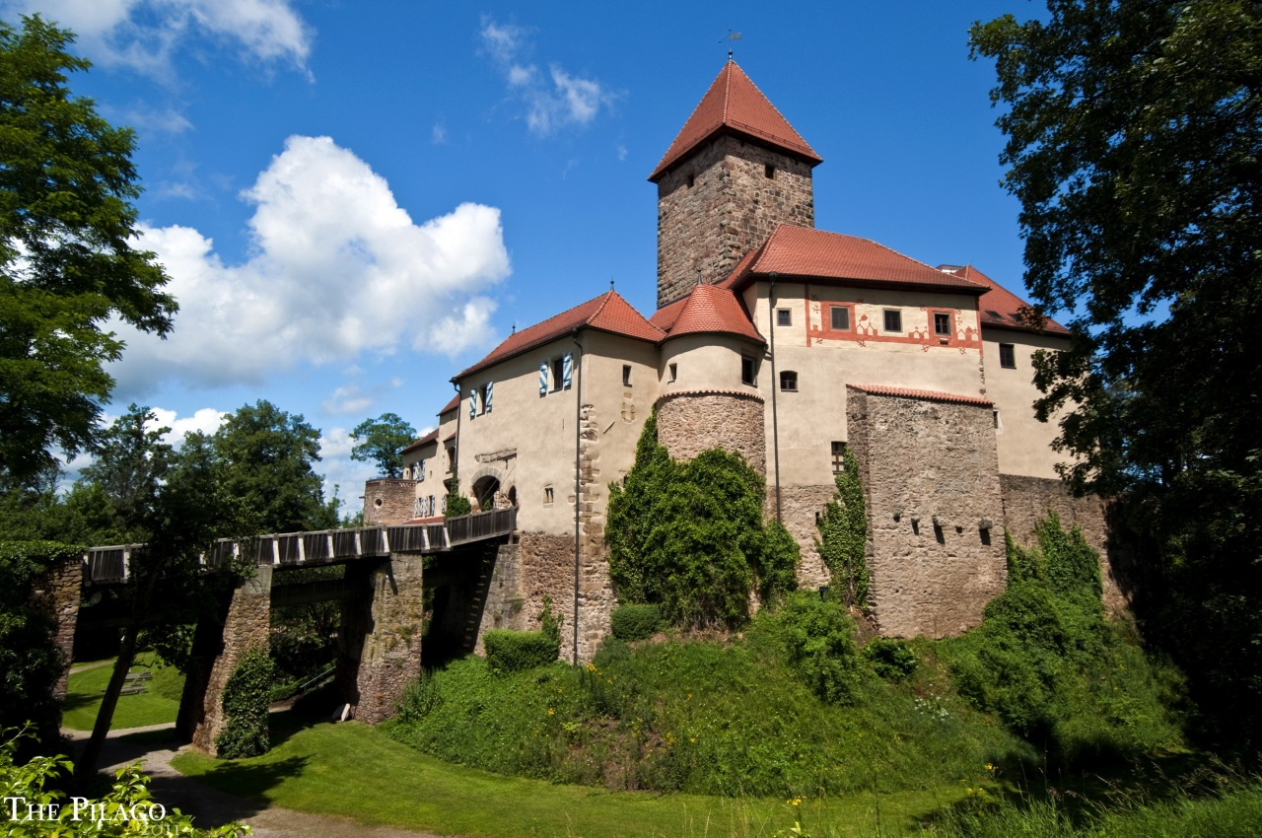
Wernberg

Slide 8
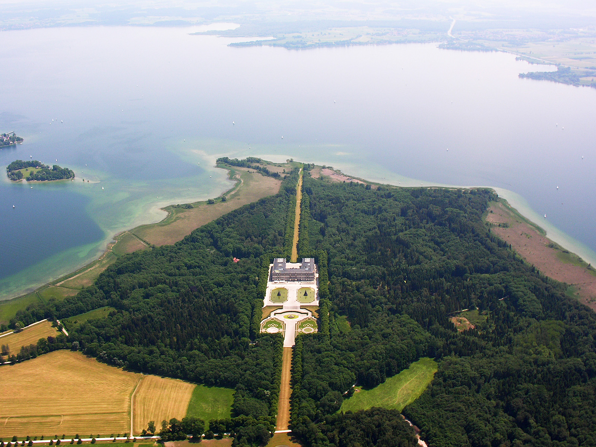
Herrenchiemsee
Blick von oben

Slide 9
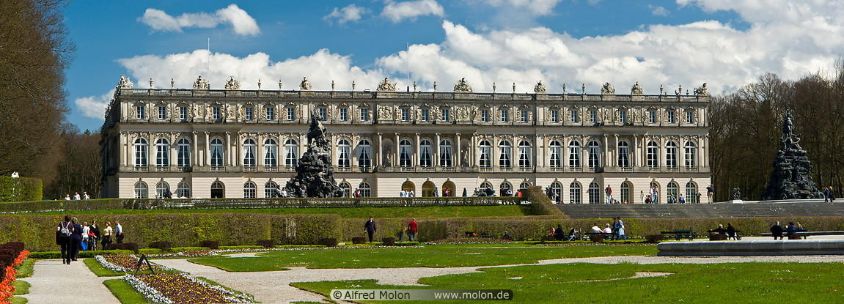
Herrenchiemsee ist deutscher Versal

Slide 10
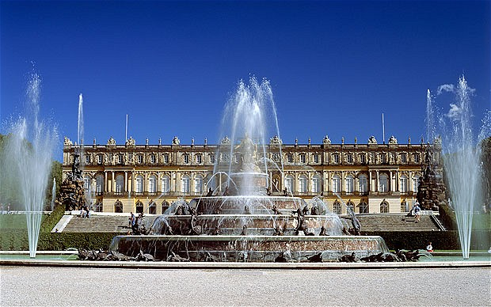
Springbrunnen in Herrenchiemsee

Slide 11
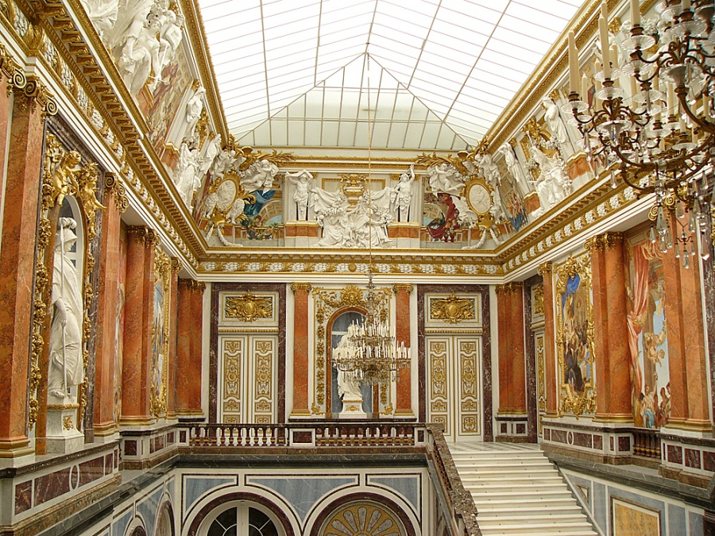
Die Haupttreppe

Slide 12
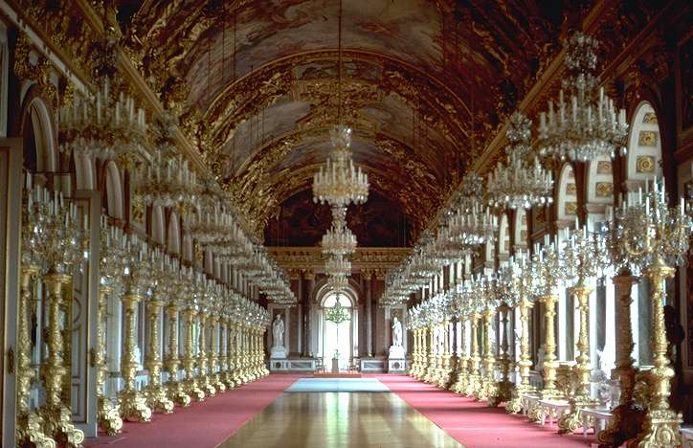
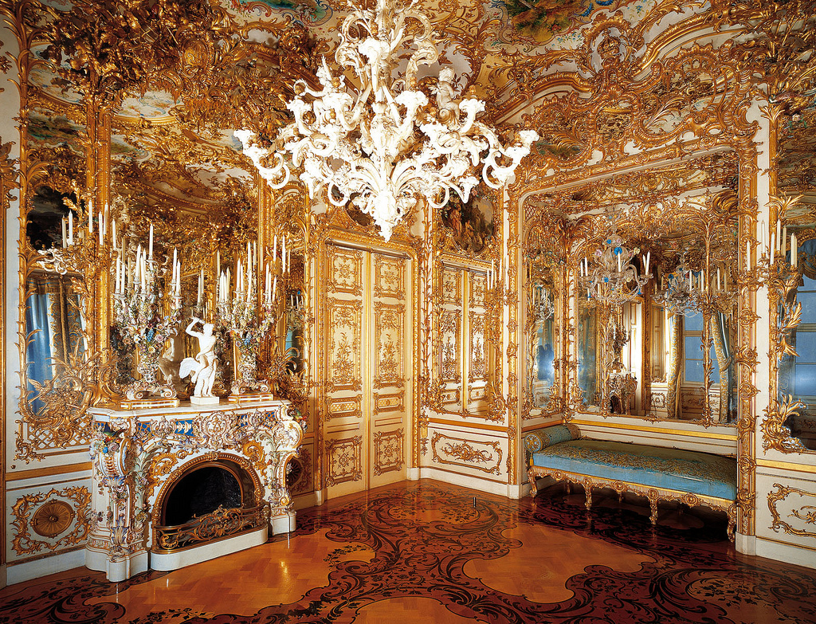
So sieht das Schloss
im inneren aus.

Slide 13
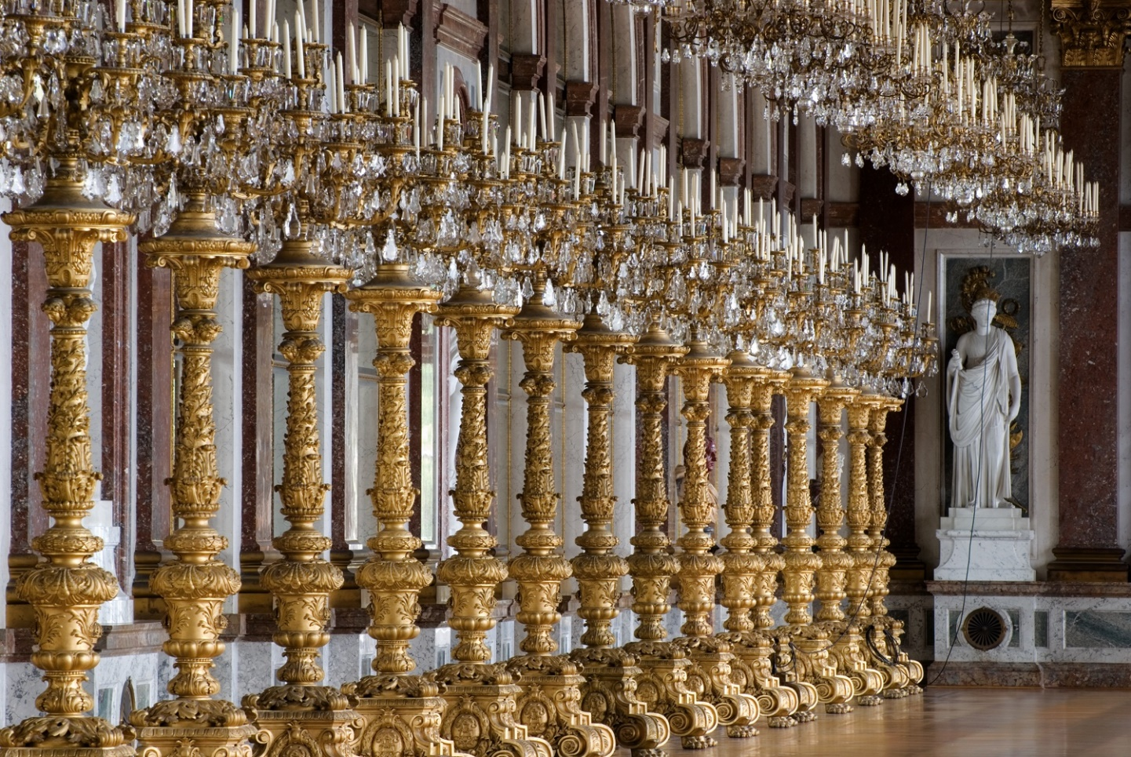
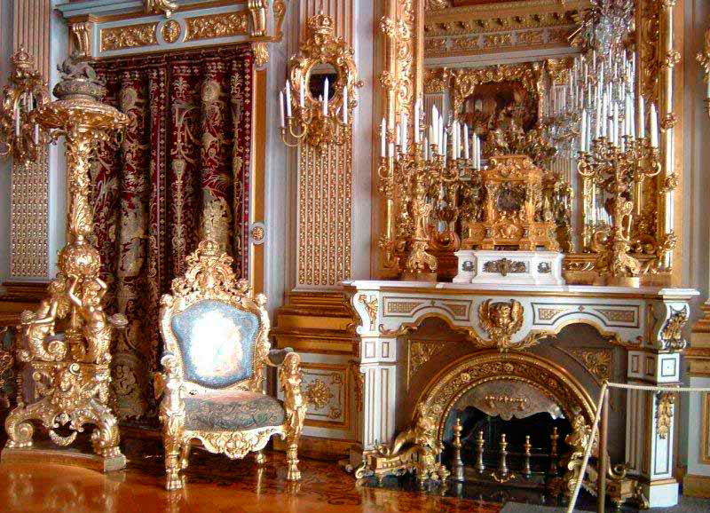
Alles ist mit Gold geschmückt

Slide 14
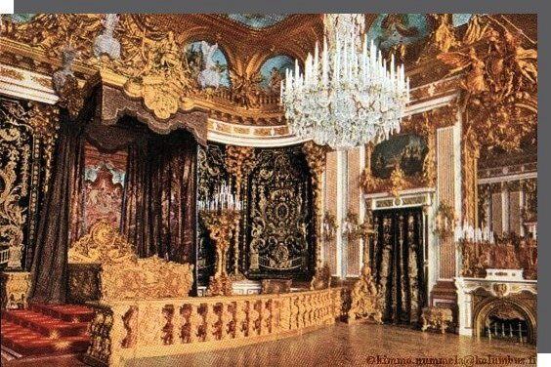
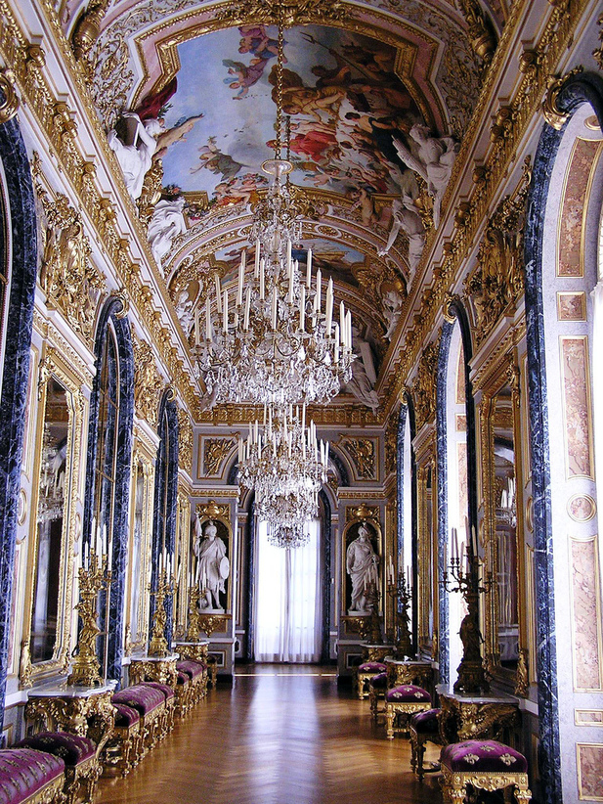
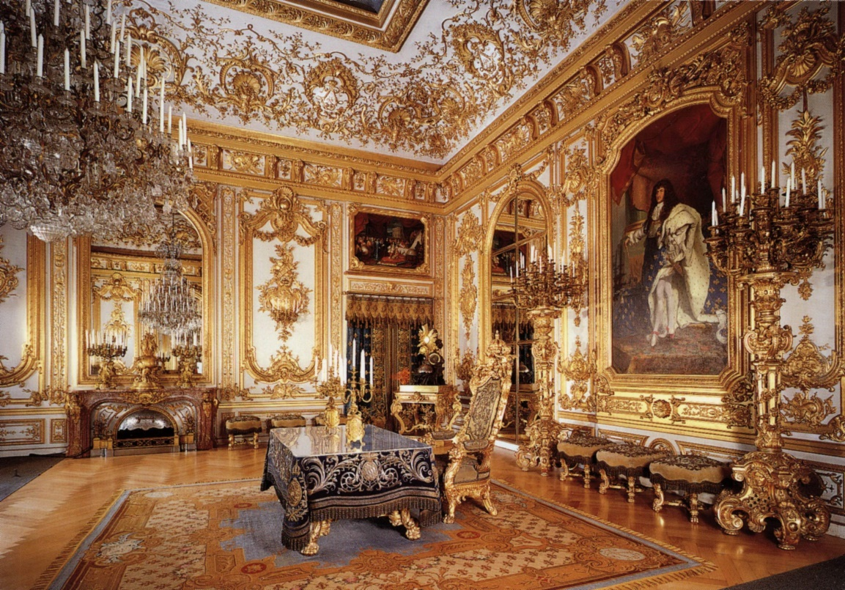

Slide 15
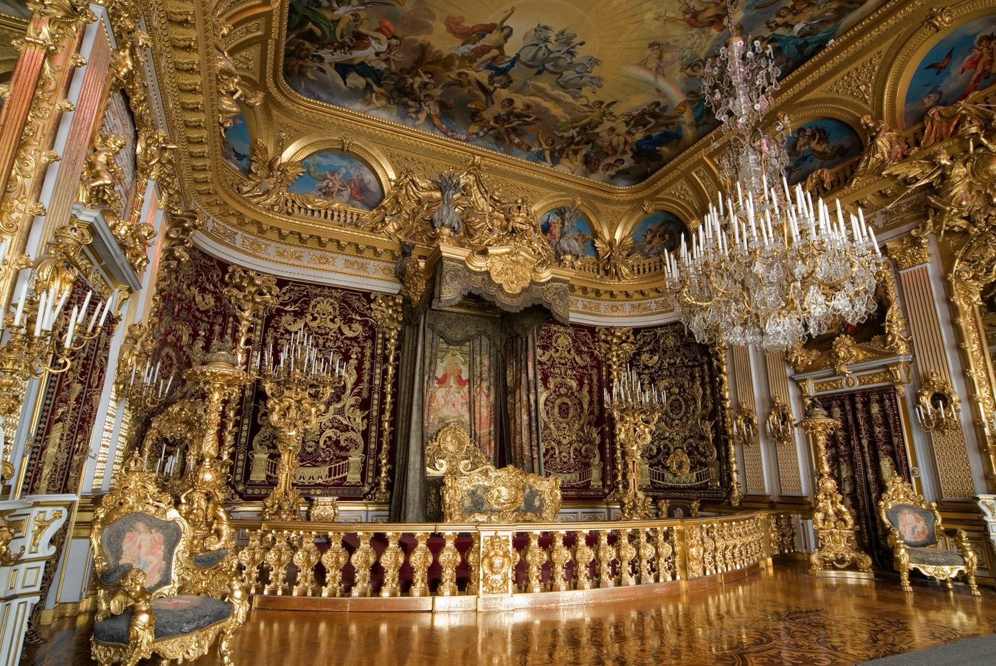
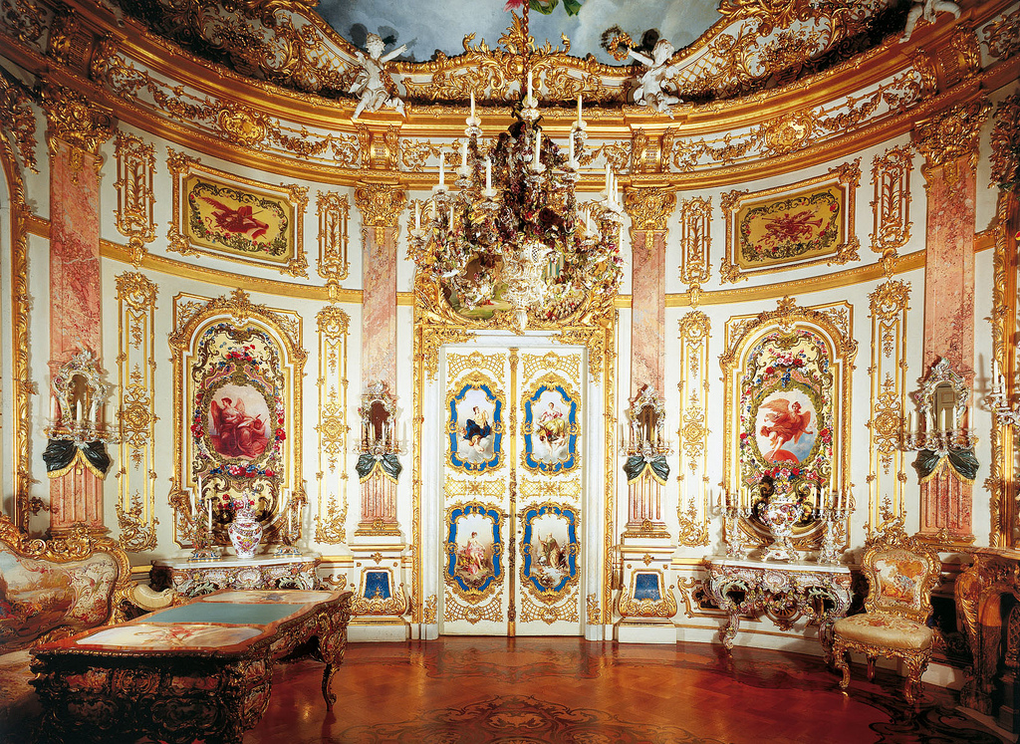
Das Schloss kostete sehr viel Geld
und ist nie fertig geworden

